Slide 1




ỦY BAN NHÂN DÂN QUẬN LONG BIÊN
TRƯỜNG TIỂU HỌC ÁI MỘ B
KhOA HỌC
LỚP 5

Slide 2
ÔN TẬP:
THỰC VẬT VÀ ĐỘNG VẬT

Slide 3



Câu hỏi: Hổ thường sinh sản vào mùa nào?
A. Xuân, Hạ
B. Hạ, Thu
C. Thu, Đông
D. Xuân, Thu

Slide 4
Câu hỏi : Khi nào hổ mẹ dạy con săn mồi ?
A. Hổ con được 1 tháng tuổi
B. Hổ con được 2 tháng tuổi
C. Hổ con được 1 năm tuổi
D. Hổ con được 2 năm tuổi

Slide 5
Câu hỏi : Khi hươu con được khoảng 20 ngày tuổi, hươu mẹ dạy hươu con …
A. Tập ăn
B. Tập săn mồi
C. Tự lập
D. Tập chạy

Slide 6
ÔN TẬP:
THỰC VẬT VÀ ĐỘNG VẬT

Slide 7
Khoa học
Hoạt động 1:Ôn tập về thực vật

Slide 8

Tìm xem mỗi tấm phiếu có nội dung dưới đây phù hợp với chỗ …… nào trong câu.
Hoa là cơ quan …………(1) của những loài thực vật có hoa. Cơ quan ……..(2) đực gọi là …………(3) . Cơ quan sinh dục cái gọi là………..(4).
a) Sinh dục
b) Nhị
c) Sinh sản
d) Nhụy

Slide 9
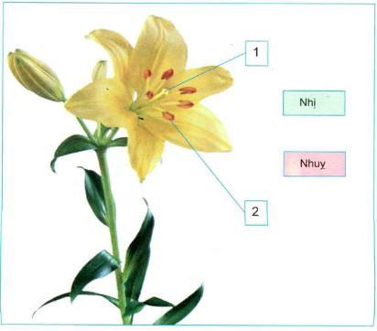
2. Tìm xem mỗi chú thích phù hợp với số thứ tự nào trong hình.

Slide 10

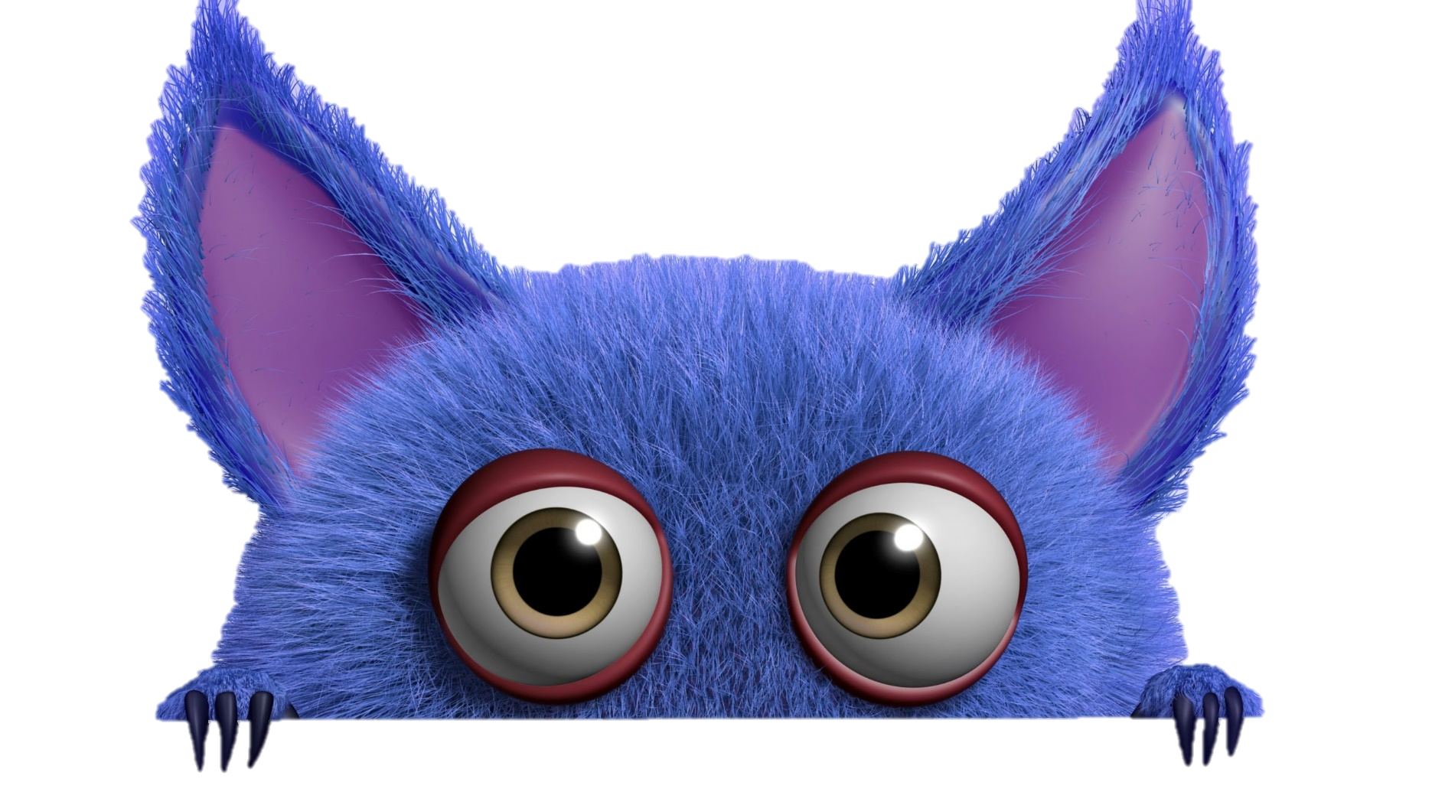
TRÒ CHƠI HỘP QUÀ BÍ MẬT

Slide 11










Slide 12







Hoa là cơ quan ….(1) của những loài thực vật có hoa.
Sinh sản
Bạn được tặng 3 viên kẹo
Hộp quà

Slide 13
Cơ quan…..(2) đực gọi là….(3)
Cơ quan sinh dục đực gọi là nhị.
Bạn được tặng 1 viên kẹo
Hộp quà

Slide 14
Cơ quan sinh dục cái gọi là……(4)
Cơ quan sinh dục cái gọi là nhụy.
Bạn được tặng 2 viên kẹo
Hộp quà

Slide 15

Nhụy
Nhị
Bạn được tặng 5 viên kẹo
Hộp quà

Slide 16
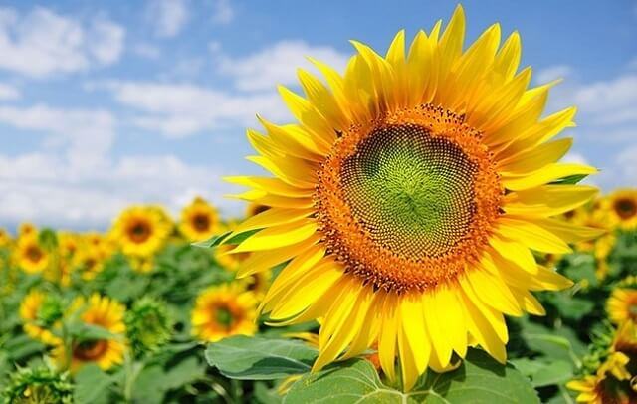
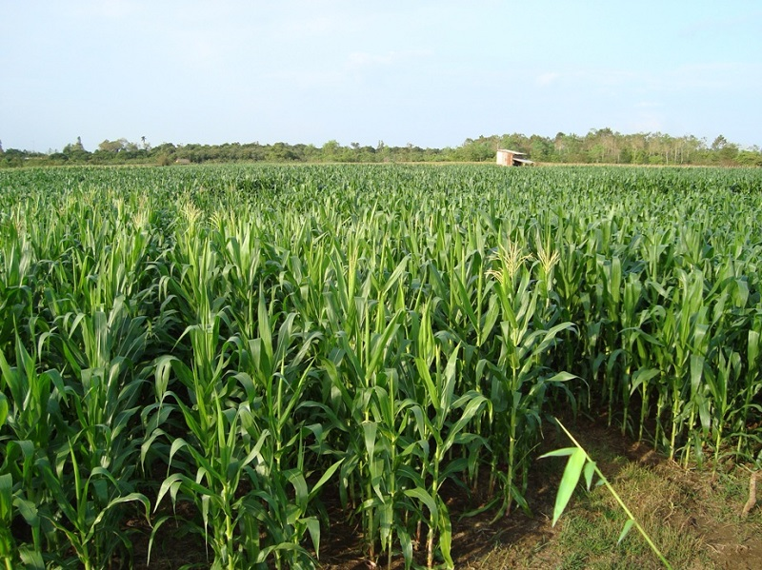
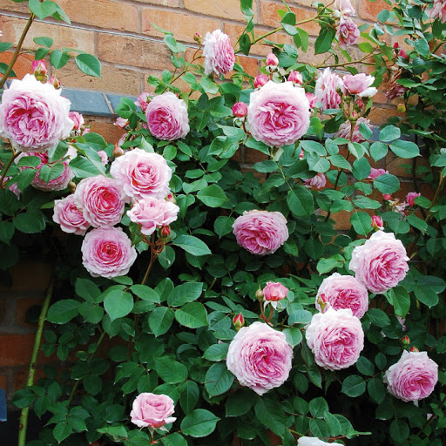
3. Trong các cây dưới đây, cây nào có hoa thụ phấn nhờ gió, cây nào có hoa thụ phấn nhờ côn trùng ?
Cây ngô (bắp) có hoa thụ phấn nhờ gió.
Cây hoa hướng dương có hoa thụ phấn nhờ côn trùng.
Cây hoa hồng có hoa thụ phấn nhờ côn trùng.

Slide 17
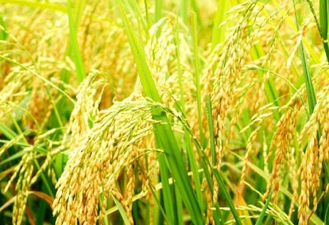
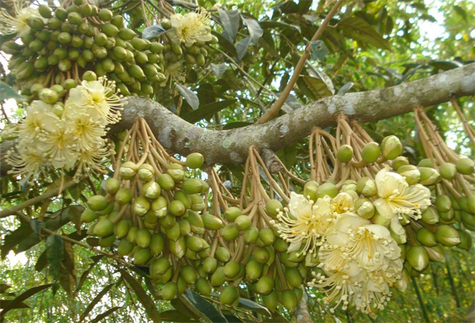
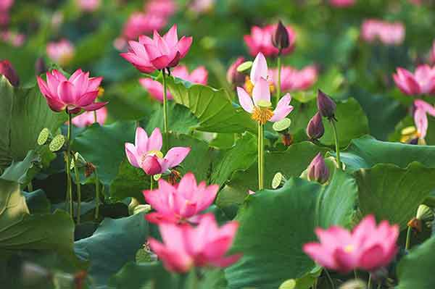
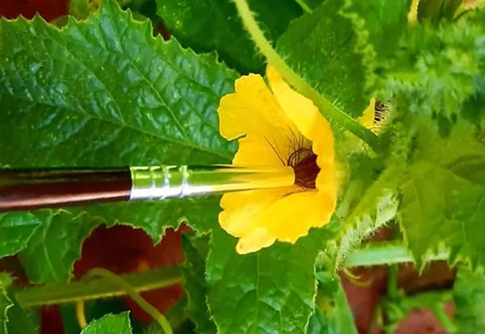
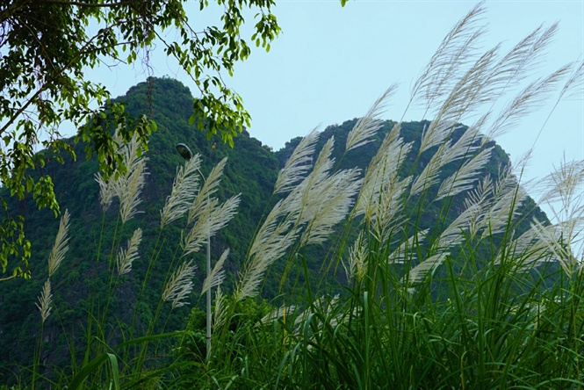

Slide 18

Hoa là cơ quan sinh sản của những loài thực vật có hoa. Cơ quan sinh dục đực gọi là nhị. Cơ quan sinh dục cái gọi là nhụy .
Cây có hoa được thụ phấn nhờ gió hoặc nhờ côn trùng.

Slide 19

Hoạt động 2: Ôn tập về động vật

Slide 20
4. Tìm xem mỗi tấm phiếu có nội dung dưới đây phù hợp với chỗ …..nào trong câu.
a) Trứng
b) Thụ tinh
c) Cơ thể mới
d) Tinh trùng
e) Đực và cái
+ Đa số các loài vật chia thành hai giống:………..(1). Con đực có cơ quan sinh dục đực tạo ra……….(2). Con cái có cơ quan sinh dục cái tạo ra………..(3).
+ Hiện tượng tinh trùng kết hợp với trứng gọi là sự………..(4). Hợp tử phân chia nhiều lần và phát triển thành …………(5), mang những đặc tính của bố và mẹ.

Slide 21
+ Đa số các loài vật chia thành hai giống:………………(1). Con đực có cơ quan sinh dục đực tạo ra……………..(2). Con cái có cơ quan sinh dục cái tạo ra…………………(3).
+ Hiện tượng tinh trùng kết hợp với trứng gọi là sự……………………(4). Hợp tử phân chia nhiều lần và phát triển thành ………………….(5), mang những đặc tính của bố và mẹ.
đực và cái
tinh trùng
trứng
thụ tinh
cơ thể mới

Slide 22

5. Trong các động vật dưới đây, động vật nào đẻ trứng, động vật đẻ con?

Slide 23
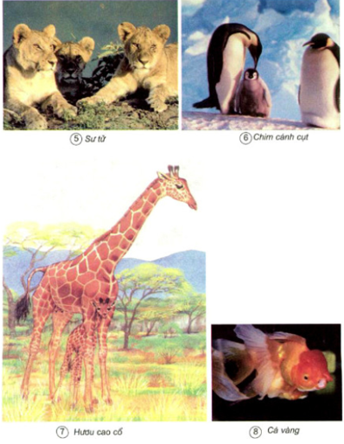

Slide 24
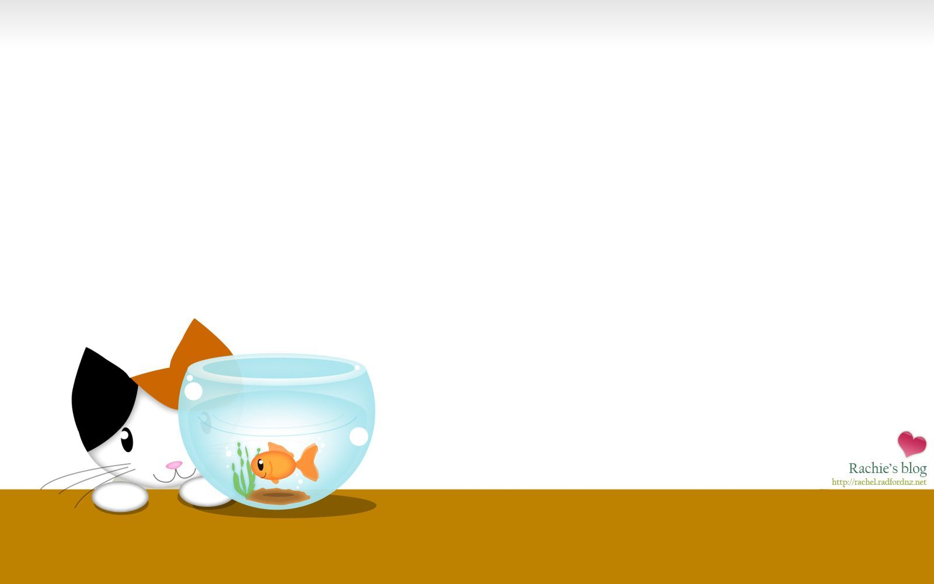
Thảo luận nhóm và đóng vai

Slide 25
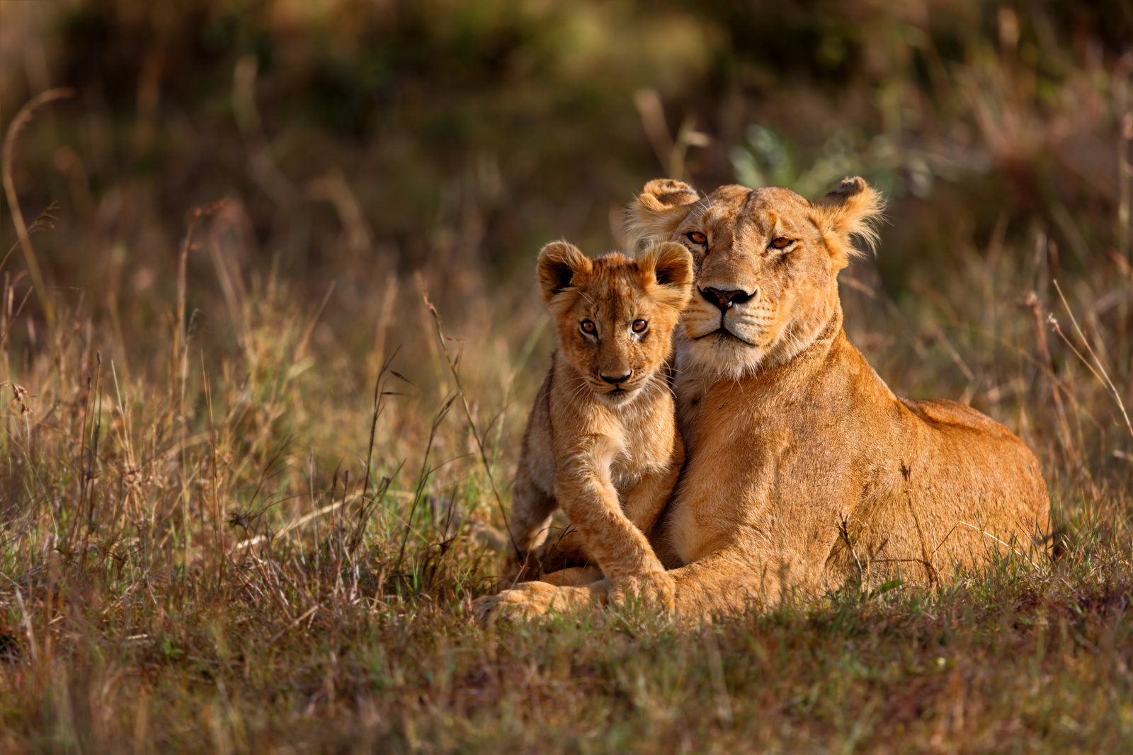
Sư tử là động vật đẻ con

Slide 26
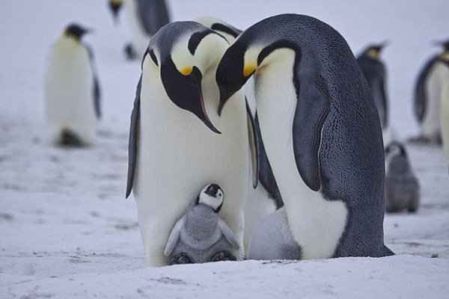
Chim cánh cụt là động vật đẻ trứng

Slide 27
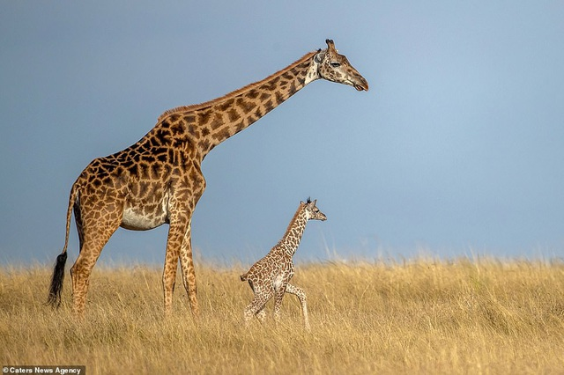
Hươu cao cổ là động vật đẻ con

Slide 28
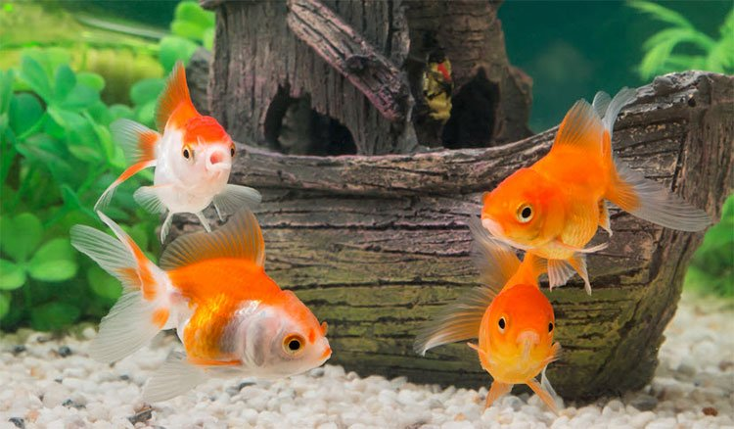
Cá vàng là động vật đẻ trứng

Slide 29
+ Đa số các loài vật chia thành hai giống: đực và cái. Con đực có cơ quan sinh dục đực tạo ra tinh trùng. Con cái có cơ quan sinh dục cái tạo ra trứng.
+ Hiện tượng tinh trùng kết hợp với trứng gọi là sự thụ tinh. Hợp tử phân chia nhiều lần và phát triển thành cơ thể mới, mang những đặc tính của bố và mẹ.
+ Động vật có cách sinh sản khác nhau: có loài đẻ trứng, có loài đẻ con

Slide 30
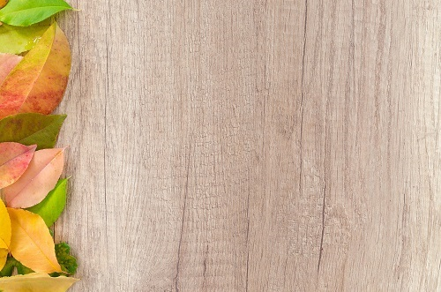
CỦNG CỐ
Kĩ năng sống:
Bảo vệ, yêu quý các loài động thực vật trong cuộc sống, tự nhiên.
Trồng thêm cây xanh, không săn bắt động vật quý hiếm,…
Tìm tòi, khám phá thiên nhiên, những loài động thực vật quanh ta.

Slide 31
Tên một con vật được phát hiện đầu tiên ở
huyện ALưới ?
Con gì hay giúp đồng bào Tây Nguyên kéo gỗ ?
Sau khi thụ phấn, bầu nhuỵ phát triển thành gì ?
Con gì kêu báo hiệu mùa hè ?
Tên gọi chung của những con vật tham gia vào quá
trình thụ phấn của thực vật có hoa ?
Tên một cơ quan sinh sản ở thực vật có hoa ?
Ô chữ hàng dọc :Đây là công việc có ý nghĩa duy
trì nòi giống ở động vật và thực vật ?
Con vật bé nhỏ chuyên bắt sâu trừ hại cho hoa màu ?
TRÒ CHƠI Ô CHỮ
S
I
N
H
S
Ả
N
1
1
C | H | I | M | S | Â | U
 | C | O | N | V | O | I
2
2
C | Ô | N | T | R | Ù | N | G
3
3
 | H | O | A
4
4
 | S | A | O | L | A
5
5
 | Q | U | Ả
Rất tiếc, bạn đã trả
lời sai.
6
6
C | O | N | V | E
7
7
8
8
0

Slide 32
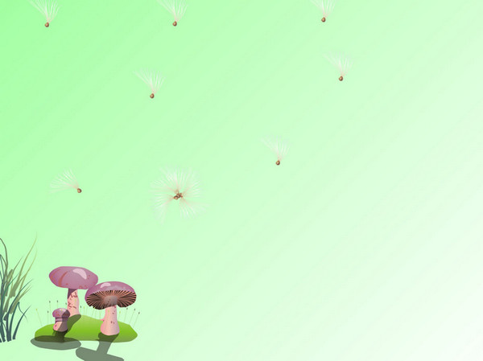
NHẬN XÉT – DẶN DÒ:
Ôn lại bài: Ôn tập: Thực vật và động vật
Chuẩn bị bài mới: Môi trường

Slide 33

TIẾT HỌC ĐẾN ĐÂY KẾT THÚC.

